Slide 1
Zachowania przestępcze wśród młodzieży
Prezentacja:
Marcin Mamiński

Slide 2
Przestępczość wśród nieletnich istnieje od zawsze. Była jeszcze przed narodzinami Chrystusa i w średniowieczu, była za panowania Mieszka I i trwa do dnia dzisiejszego. Z tą tylko różnicą, że we współczesnym świecie jest ona zjawiskiem coraz bardziej widocznym i narastającym. W swej destruktywnej postaci stanowi ona poważny problem, jest uznawana za zjawisko społeczne, z uwagi na rozmiary i różne formy jej przejawów. Obecnie podkreśla się powiązanie tego zjawiska z wielkim rozwojem, postępem technicznym i urbanizacją. Co za tym idzie ruchliwością społeczną szerokich mas ludności i przemianami zachodzących w stosunkach rodzinnych. Objawami tego jest wzrost narkomanii, alkoholizmu, samobójstw i przestępczości głównie wśród młodocianych. Przystępując do analizy zjawiska przestępczości należałoby wyjaśnić pojęcia związane z tym problemem takie jak: przestępstwo, przestępczość, nieletni.

Slide 3
Definicja przestępstwa
Polski Kodeks karny z 1997 r. nie zawiera definicji przestępstwa, lecz można ją skonstruować na podstawie następujących przepisów części ogólnej Kodeksu karnego: art. 1, 2, 7 i 9 KK. Przestępstwem jest czyn zabroniony pod groźbą kary jako zbrodnia albo występek, przez ustawę obowiązującą w czasie jego popełnienia, bezprawny, zawiniony i społecznie szkodliwy w stopniu wyższym niż znikomy. Powyższa definicja przestępstwa jest definicją formalno-materialną.
Definicja formalna przestępstwa, istniejąca na gruncie prawa karnego znakomitej większości państw, odwołuje się jedynie do wyczerpania zachowaniem sprawcy ustawowych znamion czynu zabronionego, ignorując kwestię negatywnego wpływu tego czynu na funkcjonowanie społeczeństwa.

Slide 4
Koncepcja materialnej istoty przestępstwa, zwanej też społeczną, zwraca uwagę, że przestępstwo jest faktem społecznym, w związku z czym postuluje się, aby prawodawca zakazywał pod groźbą kary jedynie czynów szkodliwych społecznie. Postulat, aby zaistnienie społecznej szkodliwości czynu było warunkiem koniecznym do uznania go za przestępstwo, kierowany jest również do stosujących prawo karne, przede wszystkim sądów. Uwzględnia to polskie prawo karne, które stanowi, że chociaż zachowanie sprawcy wypełnia znamiona czynu zabronionego, to przestępstwem nie jest, jeżeli jest szkodliwe społecznie w stopniu znikomym albo w ogóle nie cechuje się społeczną szkodliwością (art. 1 § 2 Kodeksu karnego).
Należy dodać, że możliwa jest także ściśle materialna definicja przestępstwa – przestępstwo jest czynem społecznie szkodliwym (względnie społecznie niebezpiecznym). Definicja taka nie jest możliwa do zaakceptowania na gruncie nowoczesnego prawa karnego, całkowicie ignoruje bowiem konieczność opisania czynu w ustawie, co narusza gwarancyjną funkcję prawa karnego.

Slide 5
Nieletni - definicja
Nieletni – w rozumieniu prawa karnego osoba, która w momencie popełnienia czynu zabronionego nie ukończyła 17. roku życia. Odpowiada ona karnie tylko w szczególnych przypadkach, określonych w art. 10 § 2 Kodeksu karnego oraz w art. 13 i art. 94 ustawy o postępowaniu w sprawach nieletnich z 1982 roku.
Ustawa o postępowaniu w sprawach nieletnich kwalifikuje wiek osoby nieletniej:
do 18. roku życia – zapobieganie i zwalczanie demoralizacji
od 13. do 17. roku życia – postępowanie o czyny karalne (przestępstwa, przestępstwa skarbowe oraz niektóre wykroczenia)
nie dłużej niż do ukończenia 21. roku życia – wykonywanie środków wychowawczych i środka poprawczego.

Slide 6
Stosując wszelkie środki wychowawcze lub poprawcze, sąd powinien kierować się dobrem nieletniego.
Nieletni odpowiada z zasady przed sądem rodzinnym, a przed sądem karnym w przypadku:
określonym w art. 10 § 2 Kodeksu karnego
gdy nieletni popełnił czyn zagrożony karą wraz z osobą dorosłą oraz konieczne jest łączne rozpatrywanie sprawy
gdy wszczęto postępowanie po ukończeniu przez nieletniego sprawcę 18. roku życia.

Slide 7
Czynnik rodziny
W kryminologii znaczenie roli środowiska rodzinnego jest podkreślane bardzo silnie, zwłaszcza jeśli chodzi o przestępczość wśród nieletnich, ale również w badaniach nad przestępczością wśród dorosłych często sięga się do lat dzieciństwa osoby badanej i ustala się w jakich warunkach wychowywała się dana osoba, jaką wartość społeczną i moralną reprezentowało jej środowisko rodzinne, jakie dziedzictwo biologiczne i społeczne przekazywali rodzice.
Rodzina jest środowiskiem najwcześniej oddziałującym na osobowość dziecka i ma decydujący wpływ na jego kształtowanie, również może wywierać pozytywny – socjalizujący wpływ na jednostkę lub przeciwnie – negatywny, kształtując określone, społecznie korzystne lub nie postawy życiowe. Różne mechanizmy oddziaływania rodziny mają wpływ na społeczne nieprzystosowanie dziecka.

Slide 8
Niewłaściwa ( zła ) atmosfera rodzinna jest najczęściej związana ze złym pożyciem rodziców, czy też rozbiciem rodziny, alkoholizmem, konkubinatem, złym stosunkiem do dzieci. W takiej to rodzinie nieletni ma przeświadczenie, że nie jest kochany. Brakuje jemu poczucia miłości, bezpieczeństwa, solidarności z bliskimi osobami. A więc towarzystwa wśród rówieśników, którzy są w podobnej sytuacji. W grupie kolegów znajduje uznanie i zaczyna kierować się w życiu normami i zasadami przyjętymi od rówieśników. A więc brak dostatecznej kontroli i opieki nad dzieckiem powodowany często pracą zawodową rodziców, chorobami, niezaradnością życiową, jak i zbyt małe zainteresowanie sprawami dziecka doprowadza do tego, że przejmują ono wzorce zachowań od kolegów. Sam fakt, że dziecko wychowuje się w rodzinie, w której panuje niewłaściwa atmosfera wychowawcza nie przesądza jeszcze o jego „wykolejeniu”. Natomiast można jednak stwierdzić, że taka rodzina stwarza większe zagrożenie dla jego prawidłowego rozwoju psychicznego i społecznego.

Slide 9
Rola szkoły
Obok rodziny wielką rolę w procesie uspołecznienia odgrywają szkoły. Szkole jako środowisku po rodzinie najbliższemu przypisuje się ważne znaczenie w kształtowaniu postaw moralnych i osobowości dziecka, szkoła uczestniczy w przygotowaniu go do życia społecznego, w swojej działalności spełnia takie funkcje jak:
¾ Dydaktyczna – polegająca na dostarczaniu wiedzy, kształceniu uzdolnień, zainteresowań, ¾ Wychowawcza – obejmuje przekazywanie uczniom systemu obowiązujących norm i wartości, kształcenie umiejętności współdziałania z innymi. ¾ Opiekuńcza – polega na zabezpieczeniu prawidłowego rozwoju fizycznego bezpieczeństwa dziecka oraz organizowani czasu wolnego.

Slide 10
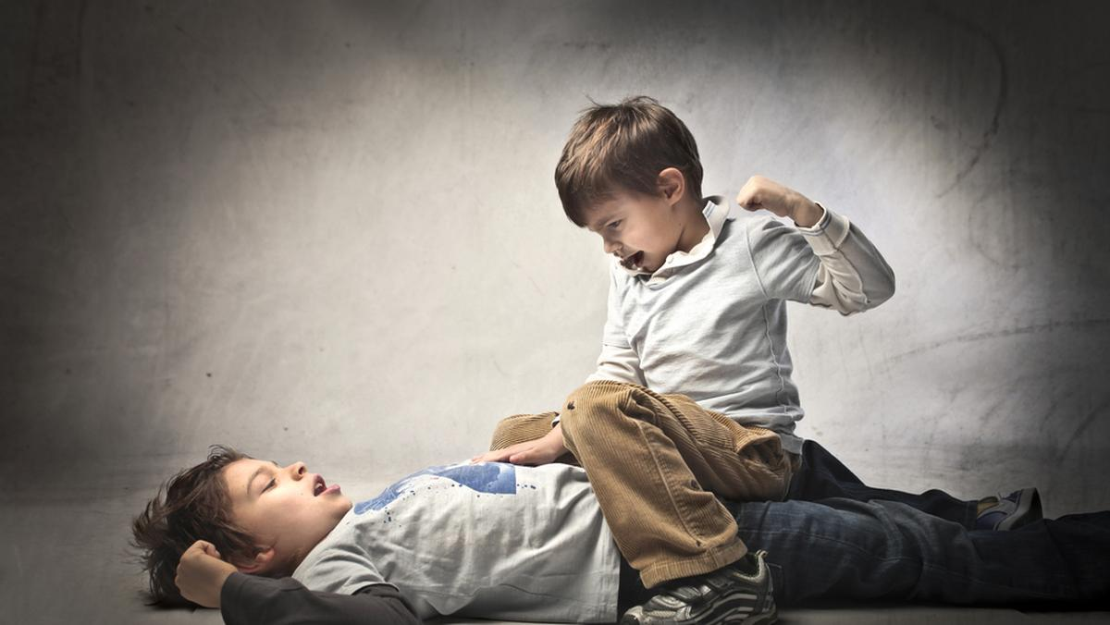
Szkoła jako nowe, pozadomowe środowisko dziecka może być również pierwotną przyczyną zaburzeń rozwojowych, może także powodować ujawnianie się już istniejących zaburzeń. A do czynników, które maja wpływ na to, że szkoła może stać się źródłem zaburzeń rozwoju dziecka możemy zaliczyć:
⇒ Nieprawidłowe warunki życia szkolnego – np. przeludnienie klas, złe warunki lokalowe. ⇒ System wymagań nie jest dostosowany do możliwości dziecka, oraz nie prawidłowy system ich realizacji. ⇒ Niekorzystne dla procesu dydaktyczno – wychowawczego cechy nauczyciela.

Slide 11
Wśród uczniów znajdują się grupy dzieci i młodzieży szczególnie
narażone na niepowodzenia w szkole, są to dzieci:
- z różnymi odchyleniami od normy w stopniu niewielkim, uczęszczające do normalnych szkół.
- z zaburzeniami w zakresie narządów ruch i postawy.
- mniej zdolne, których możliwości intelektualne zamykają się w dolnych
granicach normy.
- z fragmentarycznymi deficytami rozwojowymi.
- drugoroczne nie znajdujące w nowej klasie kolegów.
- pochodzące z rodzin nie realizujących prawidłowo swej funkcji
opiekuńczo – wychowawczej.

Slide 12
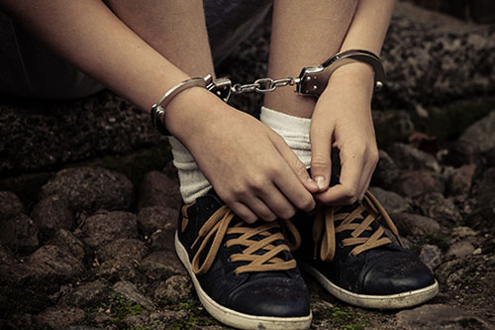
Elementy determinujące przestępczość nieletnich
- chęć zdobycia pieniędzy lub innych korzyści materialnych,
- zaimponowanie kolegom i koleżankom,
- namowa kolegów lub dorosłych osób,
- chęć przebywania i realizowania się w grupach nie formalnych,
- powielanie wzorców i zachowań, mających swoje źródło w domu
rodzinnym, bądź lansowanych w środkach masowego przekazu, scen
przemocy, okrucieństwa, agresji, gwałtu,
- poczucie bezkarności za wcześniejsze czyny oraz poszukiwanie akceptacji,
nie mogących znaleźć oparcia i poczucia bezpieczeństwa wśród rodziców
lub opiekunów.

Slide 13
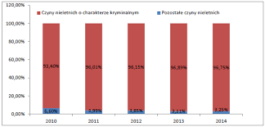
Przestępstwa nieletnich w statystykach

Slide 14
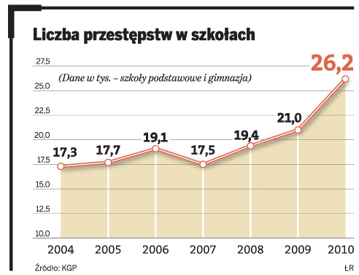

Slide 15
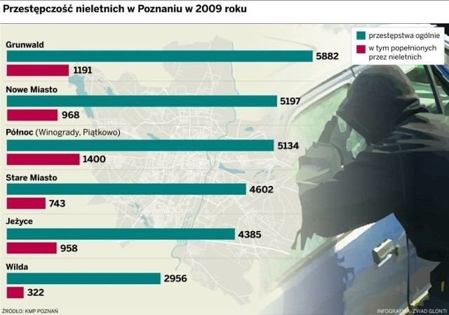

Slide 16
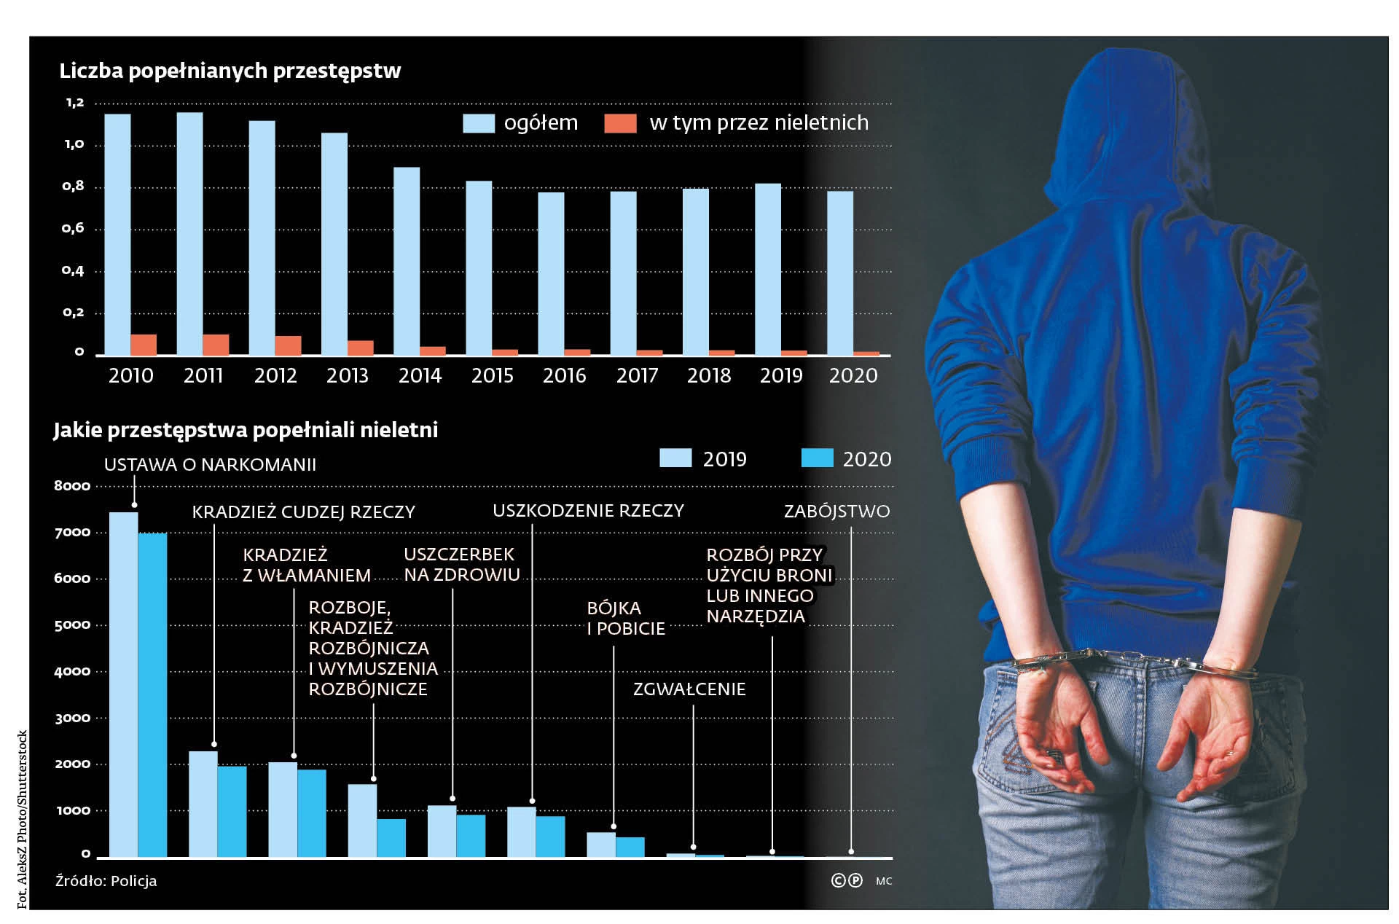

Slide 17
